Slide 1

Команда NETSTAT
Подготовил студент
Группы 3ПКС-420
Осколков Максим
Вариант 8

Slide 2
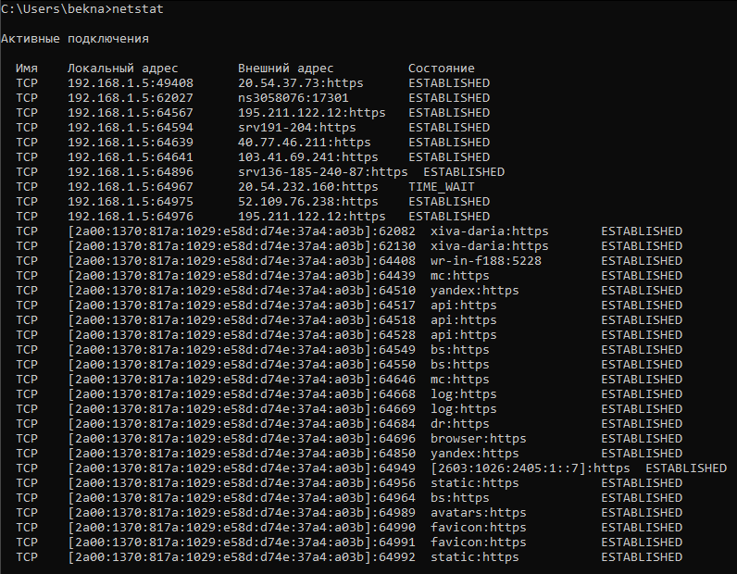
Netstat - это утилита командной строки Windows выводящая на дисплей состояние TCP-соединений.
Команда netstat отображает статистику активных подключений TCP, портов, прослушиваемых компьютером, статистики Ethernet, таблицы маршрутизации IP, статистики IPv4 и IPv6.
Запущенная без параметров, команда netstat отображает подключения TCP.

Slide 3

Синтаксис и параметры команды NETSTAT
-a - вывод всех активных подключений TCP и прослушиваемых компьютером портов TCP и UDP.
-e - вывод статистики Ethernet, например количества отправленных и принятых байтов и пакетов.
-n - вывод активных подключений TCP с отображением адресов и номеров портов в числовом формате без попыток определения имен.
-o - вывод активных подключений TCP и включение кода процесса (PID) для каждого подключения.
-p протокол - вывод подключений для протокола, указанного параметром протокол.
-s - вывод статистики по протоколу.
-r - вывод содержимого таблицы маршрутизации IP.
интервал - обновление выбранных данных с интервалом, определенным параметром интервал (в секундах).
/? - отображение справки в командной строке.

Slide 4
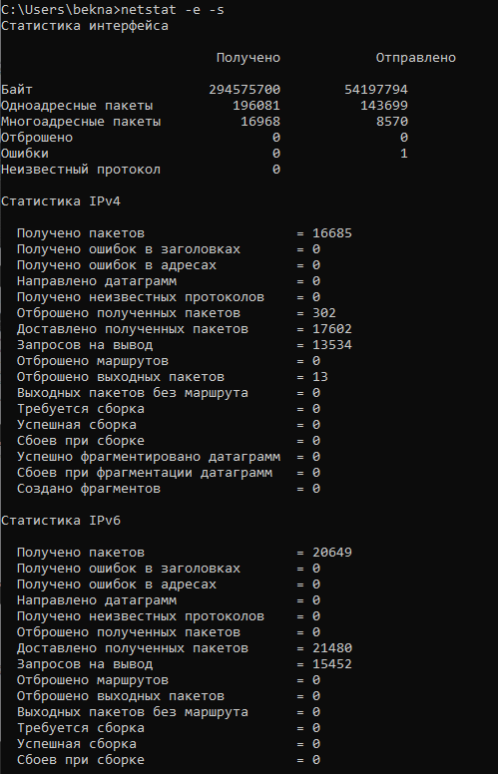
Для вывода статистики Ethernet и статистики по всем протоколам: netstat -e -s

Slide 5
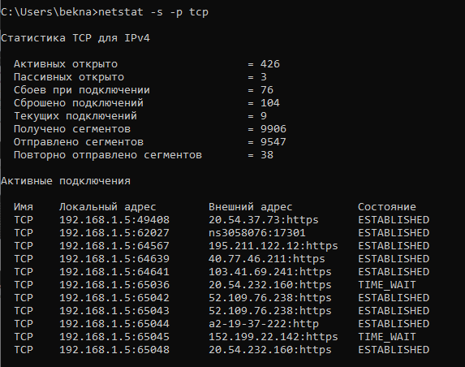
Для вывода статистики только по протоколам TCP и UDP введите следующую команду: netstat -s -p tcp udp;

Slide 6
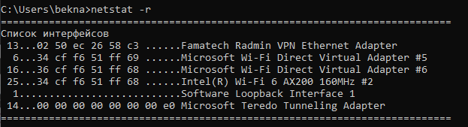
Вывод содержимого таблицы маршрутизации IP:

